Slide 1

Universidade da Região de Joinville - UNIVILLE
Frameworks CSS (Bootstrap)
Desenvolvimento Web
Prof. Eduardo Gabriel

Slide 2

Sumário
O que é um Framework?
Bootstrap
Instalação
Documentação
Exercícios

Slide 3
O que é um Framework?

Slide 4
Framewok
Um framework em tecnologia é uma estrutura de software reutilizável que fornece um conjunto de ferramentas, bibliotecas e padrões predefinidos para facilitar o desenvolvimento de aplicações.
Ele estabelece uma base sobre a qual os desenvolvedores podem construir seus sistemas sem precisar começar do zero.
Notes:
<!DOCTYPE html>
<html lang="pt-br">
<head>
<meta charset="UTF-8">
<meta name="viewport" content="width=device-width, initial-scale=1.0">
<title>Cabeçalho Estilizado</title>
<style>
h1 {
color: #4CAF50; /* Cor verde */
font-size: 36px; /* Tamanho grande */
text-align: center; /* Centraliza o texto */
}
h2 {
color: #555; /* Cor cinza */
font-size: 20px; /* Tamanho menor */
text-align: center; /* Centraliza o texto */
}
</style>
</head>
<body>
<h1>Bem-vindo ao Meu Site</h1>
<h2>Aqui você encontra conteúdos interessantes!</h2>
</body>
</html>

Slide 5
Framewok
Principais características de um framework:
Reusabilidade: Fornece componentes prontos, permitindo que os desenvolvedores reutilizem funcionalidades comuns.
Inversão de controle: O fluxo de controle principal é gerenciado pelo framework, e o desenvolvedor define apenas partes específicas do comportamento da aplicação.
Padronização: Ajuda a manter um padrão no desenvolvimento, facilitando a colaboração entre equipes.
Abstração: Simplifica tarefas complexas, abstraindo detalhes de baixo nível, como configurações ou interações com hardware e redes.
Notes:
<!DOCTYPE html>
<html lang="pt-br">
<head>
<meta charset="UTF-8">
<meta name="viewport" content="width=device-width, initial-scale=1.0">
<title>Cabeçalho Estilizado</title>
<style>
h1 {
color: #4CAF50; /* Cor verde */
font-size: 36px; /* Tamanho grande */
text-align: center; /* Centraliza o texto */
}
h2 {
color: #555; /* Cor cinza */
font-size: 20px; /* Tamanho menor */
text-align: center; /* Centraliza o texto */
}
</style>
</head>
<body>
<h1>Bem-vindo ao Meu Site</h1>
<h2>Aqui você encontra conteúdos interessantes!</h2>
</body>
</html>

Slide 6
Bootstrap

Slide 7
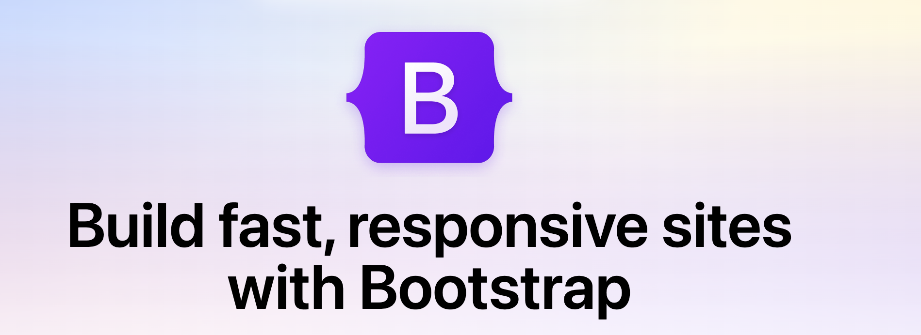
Bootstrap
Notes:
<!DOCTYPE html>
<html lang="pt-br">
<head>
<meta charset="UTF-8">
<meta name="viewport" content="width=device-width, initial-scale=1.0">
<title>Cabeçalho Estilizado</title>
<style>
h1 {
color: #4CAF50; /* Cor verde */
font-size: 36px; /* Tamanho grande */
text-align: center; /* Centraliza o texto */
}
h2 {
color: #555; /* Cor cinza */
font-size: 20px; /* Tamanho menor */
text-align: center; /* Centraliza o texto */
}
</style>
</head>
<body>
<h1>Bem-vindo ao Meu Site</h1>
<h2>Aqui você encontra conteúdos interessantes!</h2>
</body>
</html>

Slide 8
Bootstrap
O Bootstrap é um framework front-end de código aberto usado para desenvolver interfaces de usuário responsivas e modernas. Ele foi criado pelo time do Twitter (Atualmente X) e combina CSS, JavaScript e HTML, fornecendo uma ampla gama de componentes pré-estilizados e funcionalidades prontas para uso em sites e aplicativos.
Notes:
<!DOCTYPE html>
<html lang="pt-br">
<head>
<meta charset="UTF-8">
<meta name="viewport" content="width=device-width, initial-scale=1.0">
<title>Cabeçalho Estilizado</title>
<style>
h1 {
color: #4CAF50; /* Cor verde */
font-size: 36px; /* Tamanho grande */
text-align: center; /* Centraliza o texto */
}
h2 {
color: #555; /* Cor cinza */
font-size: 20px; /* Tamanho menor */
text-align: center; /* Centraliza o texto */
}
</style>
</head>
<body>
<h1>Bem-vindo ao Meu Site</h1>
<h2>Aqui você encontra conteúdos interessantes!</h2>
</body>
</html>

Slide 9
Bootstrap
Principais características do Bootstrap:
Design Responsivo
Personalização Fácil
Compatibilidade com Browsers
Uso de JavaScript (jQuery)
Notes:
<!DOCTYPE html>
<html lang="pt-br">
<head>
<meta charset="UTF-8">
<meta name="viewport" content="width=device-width, initial-scale=1.0">
<title>Cabeçalho Estilizado</title>
<style>
h1 {
color: #4CAF50; /* Cor verde */
font-size: 36px; /* Tamanho grande */
text-align: center; /* Centraliza o texto */
}
h2 {
color: #555; /* Cor cinza */
font-size: 20px; /* Tamanho menor */
text-align: center; /* Centraliza o texto */
}
</style>
</head>
<body>
<h1>Bem-vindo ao Meu Site</h1>
<h2>Aqui você encontra conteúdos interessantes!</h2>
</body>
</html>

Slide 10
Instalação

Slide 11
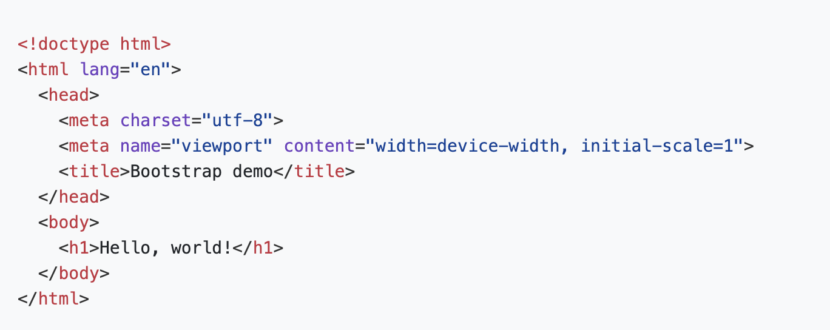
Instalação
Quick Start
Criar um novo index.html arquivo na raiz do projeto. Inclua o <meta name="viewport"> tag também para comportamento responsivo adequado em dispositivos móveis.
Notes:
<!DOCTYPE html>
<html lang="pt-br">
<head>
<meta charset="UTF-8">
<meta name="viewport" content="width=device-width, initial-scale=1.0">
<title>Cabeçalho Estilizado</title>
<style>
h1 {
color: #4CAF50; /* Cor verde */
font-size: 36px; /* Tamanho grande */
text-align: center; /* Centraliza o texto */
}
h2 {
color: #555; /* Cor cinza */
font-size: 20px; /* Tamanho menor */
text-align: center; /* Centraliza o texto */
}
</style>
</head>
<body>
<h1>Bem-vindo ao Meu Site</h1>
<h2>Aqui você encontra conteúdos interessantes!</h2>
</body>
</html>

Slide 12
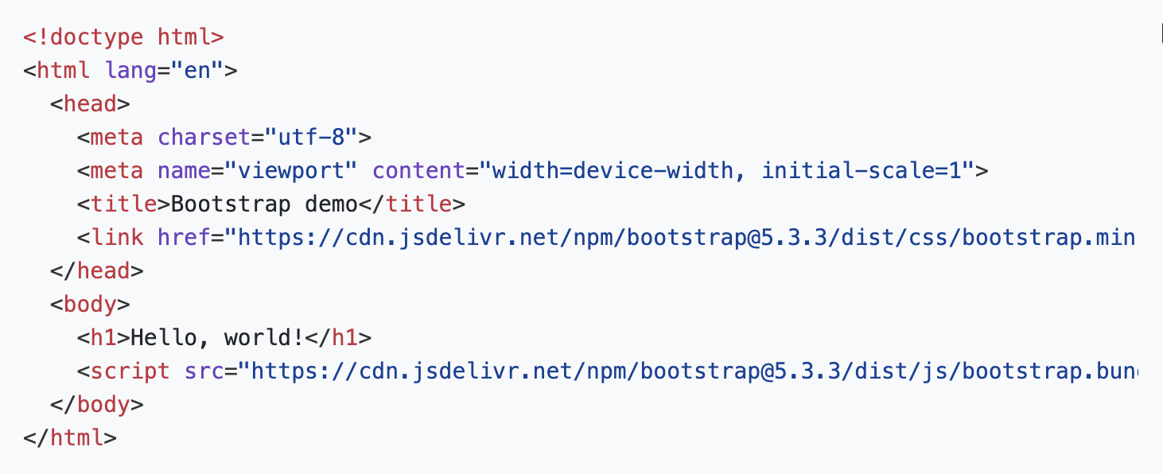
Instalação
2. Incluir bootstrap CSS e JS. Coloque o <link> tag no <head> para o CSS, e o <script> tag para o pacote JavaScript antes do fechamento </body>
https://getbootstrap.com/docs/5.3/getting-started/download/
Notes:
<!DOCTYPE html>
<html lang="pt-br">
<head>
<meta charset="UTF-8">
<meta name="viewport" content="width=device-width, initial-scale=1.0">
<title>Cabeçalho Estilizado</title>
<style>
h1 {
color: #4CAF50; /* Cor verde */
font-size: 36px; /* Tamanho grande */
text-align: center; /* Centraliza o texto */
}
h2 {
color: #555; /* Cor cinza */
font-size: 20px; /* Tamanho menor */
text-align: center; /* Centraliza o texto */
}
</style>
</head>
<body>
<h1>Bem-vindo ao Meu Site</h1>
<h2>Aqui você encontra conteúdos interessantes!</h2>
</body>
</html>

Slide 13
Documentação

Slide 14
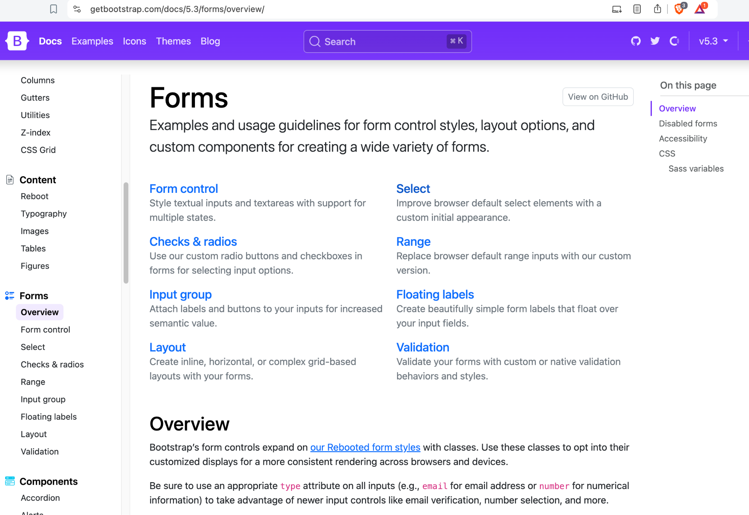
Instalação
Há uma vasta documentação de como usar os componentes de layouts
https://getbootstrap.com/docs/5.3/getting-started/introduction/
Notes:
<!DOCTYPE html>
<html lang="pt-br">
<head>
<meta charset="UTF-8">
<meta name="viewport" content="width=device-width, initial-scale=1.0">
<title>Cabeçalho Estilizado</title>
<style>
h1 {
color: #4CAF50; /* Cor verde */
font-size: 36px; /* Tamanho grande */
text-align: center; /* Centraliza o texto */
}
h2 {
color: #555; /* Cor cinza */
font-size: 20px; /* Tamanho menor */
text-align: center; /* Centraliza o texto */
}
</style>
</head>
<body>
<h1>Bem-vindo ao Meu Site</h1>
<h2>Aqui você encontra conteúdos interessantes!</h2>
</body>
</html>

Slide 15
Exercícios

Slide 16
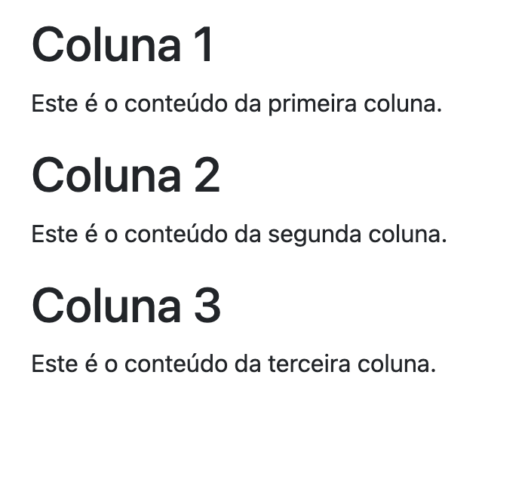
Exercícios
Exercício 1: Crie um Layout Responsivo com Bootstrap
Objetivo: Criar uma página simples que se ajuste a diferentes tamanhos de tela usando o sistema de grid do Bootstrap.
Instruções:
Crie uma página HTML básica.
Utilize o sistema de grid do Bootstrap para dividir a página em três colunas.
As colunas devem se reorganizar em apenas uma coluna em dispositivos menores (tela de smartphone).
Notes:
<!DOCTYPE html>
<html lang="pt-br">
<head>
<meta charset="UTF-8">
<meta name="viewport" content="width=device-width, initial-scale=1.0">
<title>Cabeçalho Estilizado</title>
<style>
h1 {
color: #4CAF50; /* Cor verde */
font-size: 36px; /* Tamanho grande */
text-align: center; /* Centraliza o texto */
}
h2 {
color: #555; /* Cor cinza */
font-size: 20px; /* Tamanho menor */
text-align: center; /* Centraliza o texto */
}
</style>
</head>
<body>
<h1>Bem-vindo ao Meu Site</h1>
<h2>Aqui você encontra conteúdos interessantes!</h2>
</body>
</html>

Slide 17
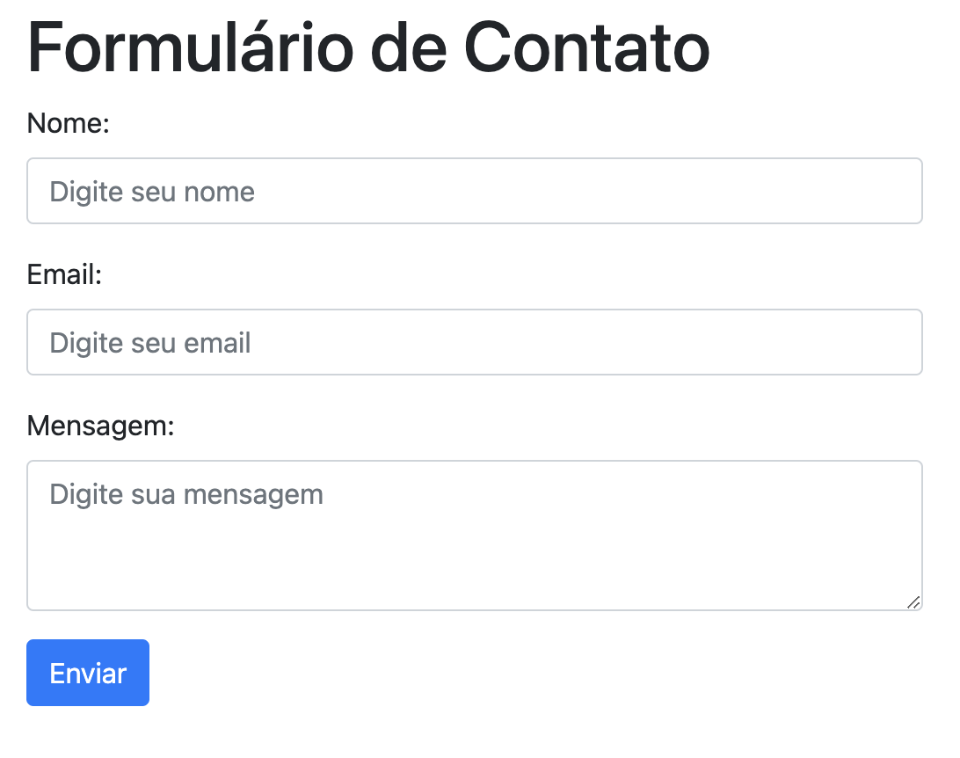
Exercícios
Exercício 2: Crie um Formulário Estilizado
Objetivo: Criar um formulário simples utilizando classes do Bootstrap para estilização.
Instruções:
Crie um formulário de contato com campos de nome, email, e uma área de texto para mensagem.
Utilize as classes do Bootstrap para estilizar os campos e o botão de envio.
Notes:
<!DOCTYPE html>
<html lang="pt-br">
<head>
<meta charset="UTF-8">
<meta name="viewport" content="width=device-width, initial-scale=1.0">
<title>Cabeçalho Estilizado</title>
<style>
h1 {
color: #4CAF50; /* Cor verde */
font-size: 36px; /* Tamanho grande */
text-align: center; /* Centraliza o texto */
}
h2 {
color: #555; /* Cor cinza */
font-size: 20px; /* Tamanho menor */
text-align: center; /* Centraliza o texto */
}
</style>
</head>
<body>
<h1>Bem-vindo ao Meu Site</h1>
<h2>Aqui você encontra conteúdos interessantes!</h2>
</body>
</html>

Slide 18
Universidade da Região de Joinville - UNIVILLE
Desenvolvimento Web
eduardogabriel24@univille.br
Prof. Eduardo Gabriel

